Slide 1
自己評価と客観評価の変化に基づく実践的人材育成コースにおける教育効果測定の報告
○神田 哲也（大阪大学）
福安 直樹（和歌山大学）
市川 昊平（奈良先端科学技術大学院大学）
佐伯 幸郎（神戸大学）
楠本 真二（大阪大学）

Slide 2
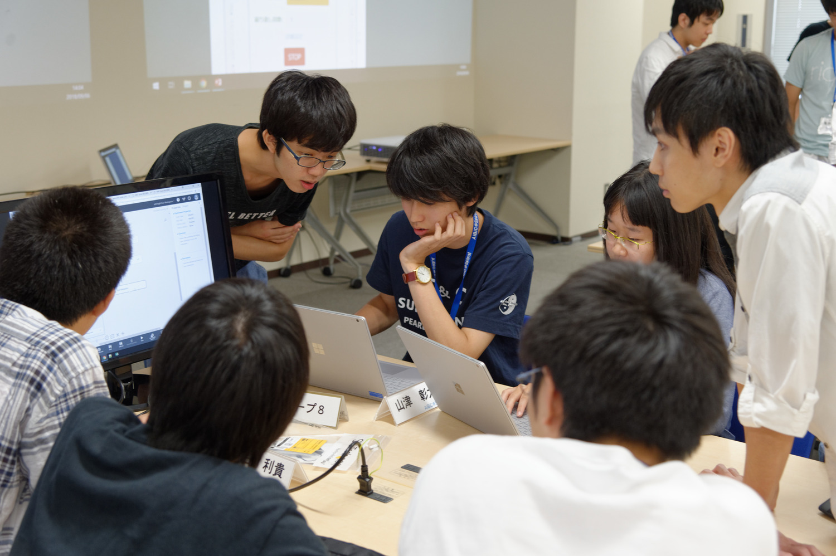

概要
PBLのFD活動の一手法として、社会人基礎力を客観的に測定した結果と受講生自身による自己評価とを比較し分析する手法の改善
受講前後で自己評価・客観評価を行い、受講前後の差分に着目した分析
2018年度のAiBiC Spiralの受講生を対象に比較・分析した結果を報告

Slide 3
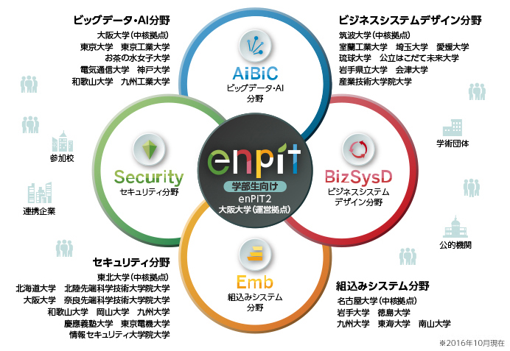
成長分野を支える情報技術人材の育成拠点の形成
情報技術を高度に活用して社会の具体的な課題を解決できる人材の育成機能を強化するため、産学協働の実践教育ネットワークを形成し、課題解決型学習（PBL）等の実践的な教育を推進し広く全国に普及させることを目的としています。

Slide 4



社会人基礎力（経済産業省による定義、2006年）
前に踏み出す力 （アクション）
考え抜く力 （シンキング）
～一歩前に踏み出し、失敗しても粘り強く取り組む力～
～疑問を持ち、考え抜く力～
主体性
課題発見力
物事に進んで取り組む力
現状を分析し目的や課題を明らかにする力
働きかけ力
計画力
他人に働きかけ巻き込む力
課題の解決に向けたプロセスを明らかにし準備する力
実行力
創造力
目的を設定し確実に行動する力
新しい価値を生み出す力
チームで働く力（チームワーク）
～多様な人々とともに、目標に向けて協力する力～
発信力
傾聴力
相手の意見を丁寧に聴く力
柔軟性
情況把握力
自分と周囲の人々や物事との関係性を理解する力
規律性
社会のルールや人との約束を守る力
ｽﾄﾚｽｺﾝﾄﾛｰﾙ力
ストレスの発生源に対応する力
[7] 経済産業省：社会人基礎力, https://www.meti.go.jp/policy/kisoryoku/index.html.

Slide 5
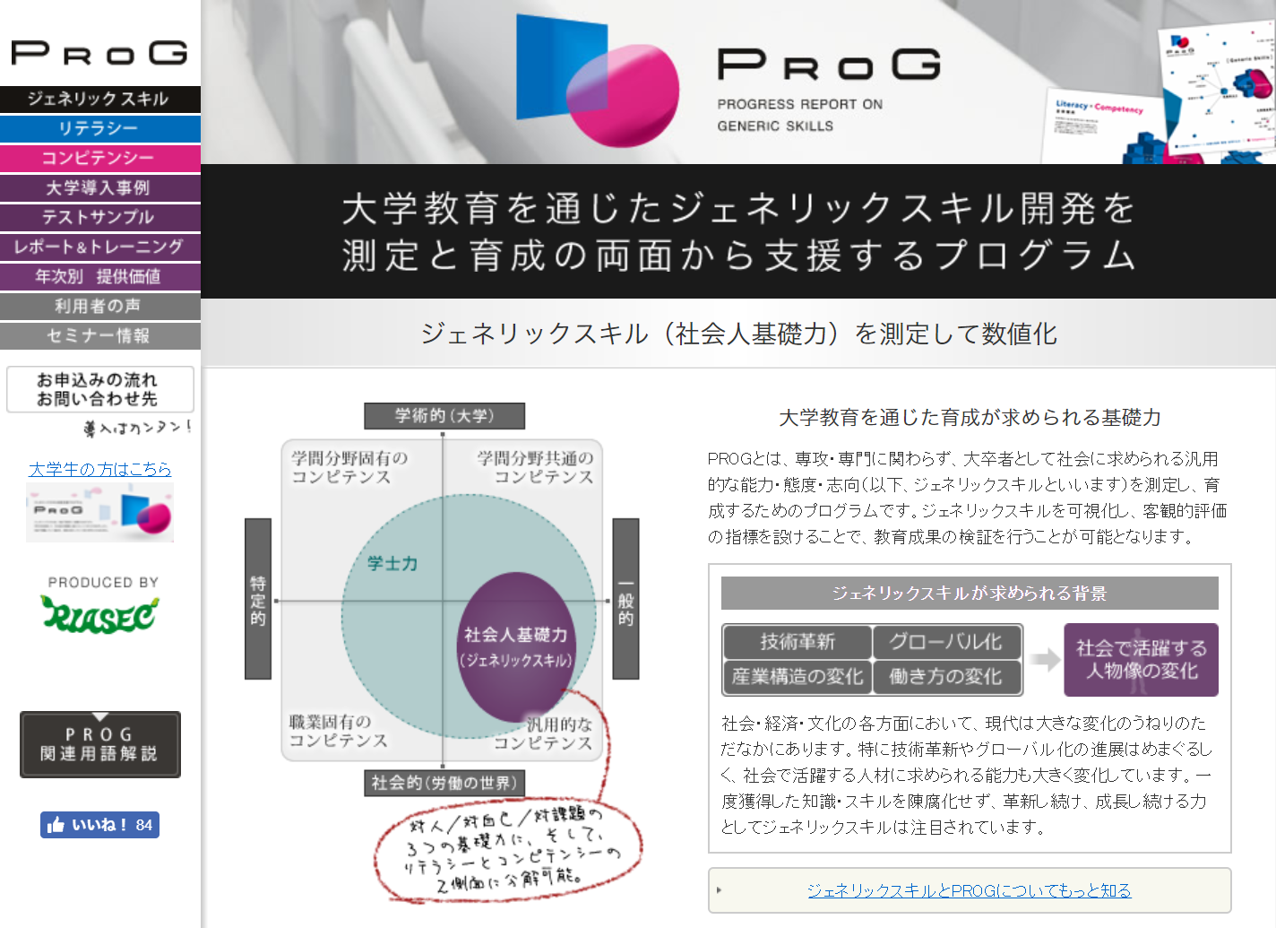
社会人基礎力の評価
リテラシー（知識を基に問題解決にあたる力）と
コンピテンシー（経験から身に付いた行動特性）の2側面から測定
[3] リアセック：PROG―基礎力の測定と育成, https://www.riasec.co.jp/prog_hp/.

Slide 6


技術力の場合
成果物や試験などで測定可能
いいものができた
いいものを作ったね
学生
教員

Slide 7
社会人基礎力の場合
自己評価と客観評価が一致しないかも？
この能力あんまり
伸びなかった
よくできました
社会でもその能力を
生かしてほしい
Shakaijin
Kiso-Power
学生
教員

Slide 8
社会人基礎力の場合
自己評価と客観評価が一致しないかも？
圧倒的成長💪💪
待ってろ社会
もう一息かな…
Shakaijin
Kiso-Power
学生
教員

Slide 9
前回提案した分析手法
受講生自身が能力を正しく認識できているか
  本人の自信になっている？
客観評価（=PROGコンピテンシー等）と同じ指標で
自己評価してもらう
  教育プログラムが
  受講生の社会人基礎力に対する自信に結びついているか
  得意な能力・不得意な能力について
  受講生自身が適切に認識できているか
  自己評価に基づく授業評価アンケートの分析

Slide 10
(New!)今回提案する分析手法
受講前後で自己評価客観評価両方を比較
  客観評価が上がった受講生は自分でもそれを認識
  できている？
  自己評価が上がった受講生の能力は客観評価でも
  上がった？
  上がった項目は一致している？
受講生間の自己評価のばらつきを埋める工夫
  客観評価の差分と自己評価の差分を比べる
  自己評価を7段階から4段階に
    中間ばかり回答する学生への対策
    尺度の捉え方が違うため細かい差異が無意味

Slide 11
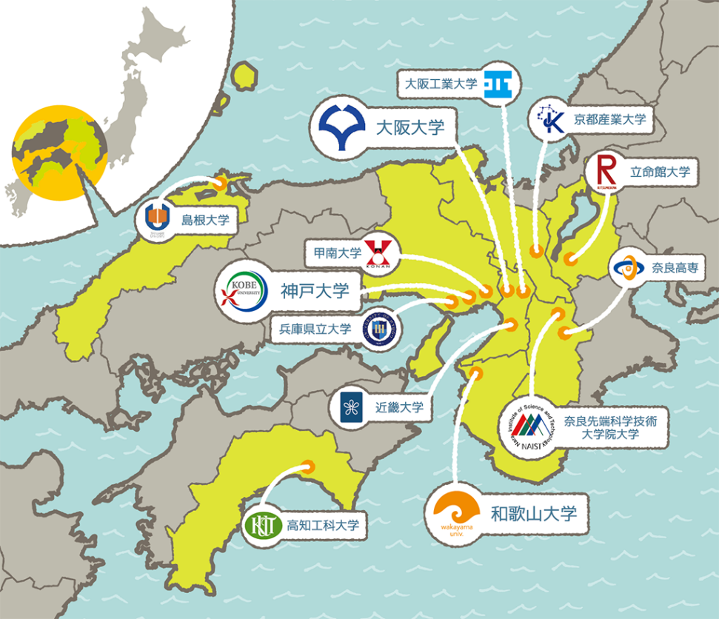
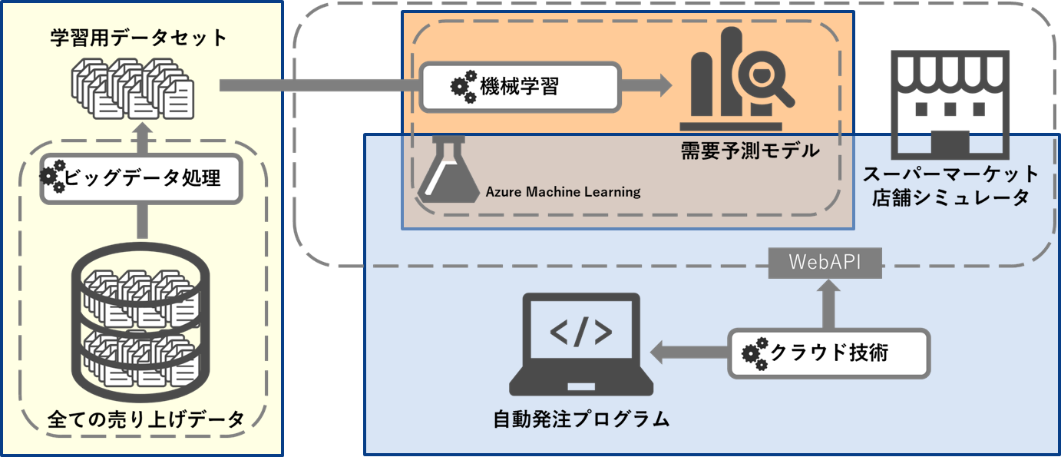

提案手法による分析事例
ビッグデータ・AI技術を利用したシステム開発のPBL
スーパーマーケットの売り上げ予測・自動発注システム
関西の取り組み
2018年度:9大学 2高専 計63名

Slide 12

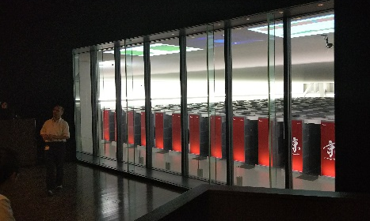
カリキュラム 2018年度
開始前
自己評価
１回目
5月
  基礎知識学習
■講義
基礎的な知識について座学・演習
（クラウド、ビッグデータ、AI）
■企業セミナー
関連企業によるセミナー＆ワークショップ
  5/26, 6/16, 7/14, 8/4
  @大阪大学中之島センター
  および 各大学の関連講義
１回目
8月
  夏期集中講義
■ファシリテーション（9/3 or 5）
チーム作業の進め方を学ぶ
■PBL
グループでプロジェクトを組んで、
スーパーの自動発注システムを開発する
9月
  9/3, 5～7
  グループでのPBL
  発展学習
  9/11～14, 10/6
  ＠中之島センター＋分散PBL
■発展学習
京コンピュータ見学
合宿形式でさらに発展
分散PBL
■成果発表会
各グループが開発したシステムのコンペ他
２回目
10月
  最終成果発表会
  10/13
  ＠大工大 梅田キャンパス
終了後
自己評価
２回目

Slide 13
受講前後の客観評価結果
2回のPROGコンピテンシーテストを受検した60名のスコアの平均
**
p < 0.01
*
p < 0.05
**
**
*
対課題基礎力
対人基礎力
対自己基礎力
全体では、3つの大分類および総合で有意差^{[9]}
[9] 山本ら:大学学部生を対象とした実践的IT人材育成プログラムenPiT2と評価,信学技報（SS2018-82）, Vol.118, No.471, pp.181-186, 2019.
Notes:
符号付き順位検定の結果，2017年度とは傾向（有意差が出る項目）が異なる
母数が少ない？
課題発見力や実践力はもともと高いが，さらに伸ばせている
自信創出力や行動持続力が前年度ほど伸ばせていない

Slide 14
受講前後の自己評価結果
事前と事後の両方の自己評価を行った56名の自己評価結果の平均
**
p < 0.01
*
p < 0.05
**
**
**
**
**
**
**
**
**
対課題基礎力
対人基礎力
対自己基礎力

Slide 15
受講前後の自己評価結果
事前と事後の両方の自己評価を行った56名の自己評価結果の平均
**
p < 0.01
*
p < 0.05
**
**
**
**
**
**
**
**
**
対課題基礎力
対人基礎力
対自己基礎力
客観評価で有意差

Slide 16
受講生の自信に結びついているか
PROGスコアが上昇した受講生の自己評価
  受講生全体
  上位25%
56名
平均
3.25
14名
平均
13.93
Notes:
受講前の自己評価にはほとんど差がない
上位25%は，受講後の自己評価が全体的に高い（2017年度と同じ傾向）

Slide 17
受講生の自信に結びついているか
PROGスコアが上昇した受講生の自己評価
  受講生全体
  上位25%
56名
平均
3.25
14名
平均
13.93
Notes:
計画立案力や感情制御力にはあまり影響がない
実践力，自信創出力，統率力に効果大
（対課題，対自己，対人の1項目にそれぞれ相当）

Slide 18
受講生の自信に結びついているか
自己評価が上昇した受講生のPROG結果
  受講生全体
  上位25%
56名
平均
3.71
16名
平均
7.94
（同点含む）
Notes:
自己評価が上昇した人は全体的にPROGスコアも上昇している
特に，自信創出力，課題発見力，計画立案力
統率力は，もともと低かった人が同水準まで向上した？

Slide 19
受講生の自信に結びついているか
自己評価が上昇した受講生のPROG結果
  受講生全体
  上位25%
56名
平均
3.71
16名
平均
7.94
（同点含む）
Notes:
自己評価が上昇した人は全体的にPROGスコアも上昇している
特に，自信創出力，課題発見力，計画立案力
統率力は，もともと低かった人が同水準まで向上した？

Slide 20
客観評価と自己評価の上昇幅の相関
課題発見力 | 0.241
計画立案力 | 0.030
実践力 | 0.011
親和力 | 0.238
協働力 | 0.105
統率力 | 0.276
感情制御力 | -0.061
自信創出力 | 0.168
行動持続力 | 0.171
9項目の合計 | 0.423
客観評価で有意差

Slide 21
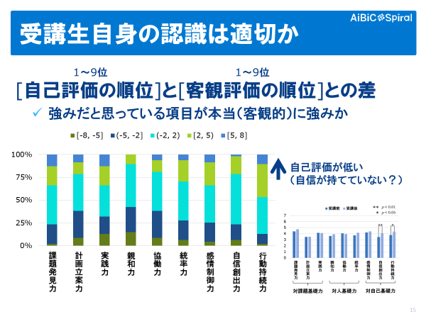
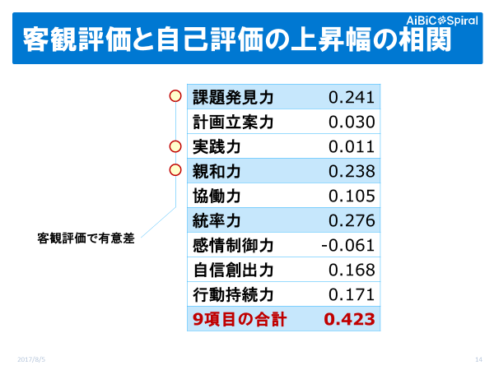
客観評価と自己評価の上昇
2017年度の分析
  客観評価が有意に上昇した項目と受講生が得意と思っている項目に違い
2018年度の分析
  項目別でみると、客観評価の上昇と自己評価の上昇に孫奐はあまりない
個別の項目について成長を実感させるのは難しい？
総合的な成長だけなら自己評価でも測定可能かも？

Slide 22
おまけ
アンケートの分析も2017年度同様に実施。
これをベースに授業改善を実施
今回の発表は分析部分がメインのため原稿では割愛
  台風による合宿中止などもあったため、どこまであてになるかは謎…

Slide 23
授業評価アンケートの分析
自己評価が低い受講生のアンケート結果
  全体に比べて特に低い項目
Q1 PBL演習は有益でしたか
Q2 内容は理解できましたか
Q3 PBL演習全般（演習内容・講師・自己評価）に関する総合評価
Q4 演習への参加度合い（積極性）はいかがでしたか
Q5 受講姿勢に対する自己総合評価
Q6 テーマや内容はあなたの期待と合致していましたか
Q7 コンテンツ（テキストなど）はわかりやすいものでしたか
Q8 授業のコンテンツに関する総合評価
Q9 講師のスキルや知識は十分でしたか
Q10 説明や質問の回答は適切でわかりやすかったですか
Q11 演習中の講師のアドバイスは適切でしたか
Q12 講師に関する総合評価
Q13 教室の環境や設備はいかがでしたか
Notes:
Q6期待との不一致はやや改善（2017年度比），Q13設備への不満はおおむね解消，2019年度シンポジウム（および論文）でも報告済み
Q5受講姿勢が2017年度に比べてやや改善したのは，Q6が改善したから？
Q2/Q3/Q4に大きな隔たりがあるのは2017年度と同様の傾向，特にQ4が特徴的（Q4とQ5に相関がないのが不思議？相関係数は0.54）

Slide 24
自由記述から（自己評価下位）
夏季集中前半を終えたばかりであるにもかかわらず毎日中之島センターに通うのは苦痛で、さらに、チームメンバーまで変わってしまい、不安。チームメンバーの中であまり仲が良くない人同士がいることにすぐ気づき、非常に厳しい場面もあった。長時間チーム活動をする中で少しずつ打ち解けながら進めることができた。
前半とデータを変えてほしいです。
メンバーを再編成することで，ツールの使い方，考え方等あたらしく知識を獲得できた点がよかった。
チーム替えがあった事が驚きでした。
特に制限もなくチームで自由に活動内容や計画を決めれる所はチーム活動の難しさが分かってよかった。
通うのが一番大変であったが，辺境の地に部屋にWi-FiもないICTとはかけ離れたと思われるところに押し込められるよりはマシであった．内容に関してはただのパラメータ調整が多くを占めていたので楽しさは感じられなかった．
メンバーが変わってあまりうまく動けなかったので、次グループワークがあった時は積極的にグループ内の人と会話していこうと思いました。
急にグループが変わるなどして混乱が大きかったですが、講義の進み方としては現状で良かったと思います。
Notes:
自己評価の低い受講生からはチーム替えに対するコメント（positive/negativeともに）が多かった

Slide 25
まとめ
PBLにおける教育効果測定を、受講前後の自己評価と客観評価の変化に基づいて行う手法の提案
2018年度のAiBiC Spiral受講生を対象に、社会人基礎力について分析した事例を紹介
自己評価と客観評価の上昇には相関あり
  個別項目まで細かくみるとばらばら

